Slide 1
计算几何乱讲
梁盾

Slide 2
自我介绍
09级
计算机系 计25
李日灵、沈业基、李耀的同学
罗雨屏的学长
莫涛的学弟的学弟
胡伟栋的学弟的学弟的学弟的学弟......

Slide 3
引用说明
2011年冬令营刘汝佳讲稿
2012年冬令营吴翼讲稿
google, wiki, baidu......

Slide 4
精度控制
截断误差导致
输入导致
数学运算导致
终极问题在于判断相等
两种精度判断方法
  绝对Eps法
  相对Eps法

Slide 5

绝对Eps法

Slide 6


相对Eps法

Slide 7
精度控制
正确估计数量级范围
了解各种函数产生的误差大小
调整精度判定范围
假设一二维坐标，范围为0~x
有效精度为k位，那么?
  极角的Eps范围
  叉积的Eps范围
  求交点的Eps范围
  距离的Eps范围
  面积的Eps范围
扩展阅读

Slide 8
基本概念

Slide 9
点和向量
点(point) 是空间中的位置
向量(vector) 有长度和方向
同时也可以把 Point 理解为从原点出发到坐标 (x,y) 的向量

Slide 10
向量运算
加法
减法
B – A
B
A
A – B
B
A

Slide 11
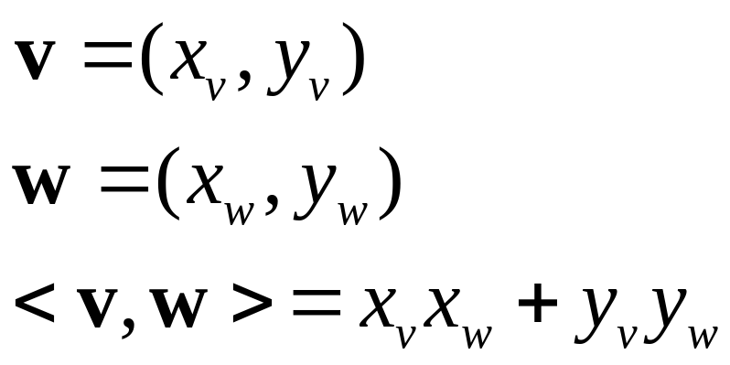
向量点集
y
y_{w}
w
y_{v}
v
x_{w}
x_{v}
x
O

Slide 12
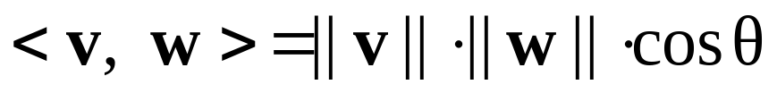
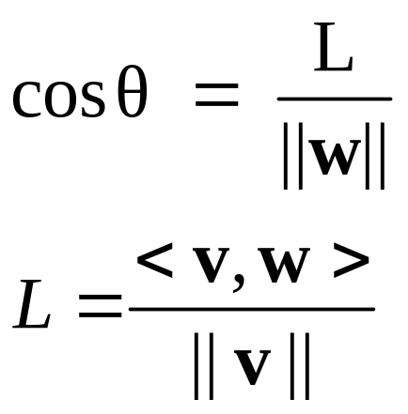
向量点集
w
❑
v
L
w在v上的投影(projection)
如果 v 是单位向量会怎样？

Slide 13
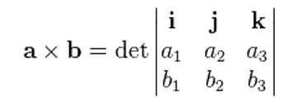
向量叉积
二维叉积实际是一元运算符
叉积的行列式定义
更高维以此类推

Slide 14
向量叉积
n维向量叉积为n-1元运算符
返回值为n维向量
这个向量和另外n-1个向量正交
我们通常所指的2维向量叉积a x b, 指的是a的叉积与b的点积
a, b 如果为三维单位向量且正交, a x b 为？

Slide 15

向量归一化
单位向量的定义
n维单位向量的自由度是多少？
1/sqrt(x)的快速计算

Slide 16
直线
两点式 (a,b)
参数式 (a,f) a+k*f=(x,y)
标准式 (a,c) dot(a, (x, y)) = c //点法式
斜率式 y=ax+b //二维
如何相互转换？
n维直线的自由度是多少？

Slide 17
直线求交
标准式和斜率式，手推公式
->参考 reference "郭华阳-计算几何"
不易于推广到高维
参数式，易于推广到高维

Slide 18
二维各种操作
向量顺时针旋转θ度
求夹角
点到直线的距离
求三角形的面积

Slide 19
二维多边形相关

Slide 20
凸包
什么是凸多边形
  对于形内两点X和Y，线段XY一定完全位于形内
  对于多边形的每条边，整个多边形都在其一侧
  ……
凸包
  对于点集P，包含P的最小凸多边形
给定点集P=(Xi,Yi)，求点集P的凸包。

Slide 21
Graham’s Convex Hull
目前使用最为广泛的算法。
按照一个偏序关系扫描
  极角序
  坐标

Slide 22
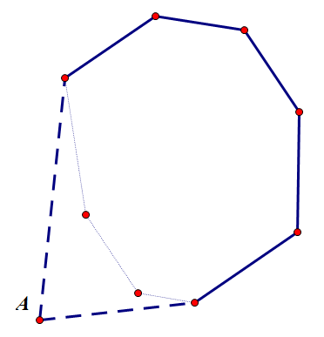
增量法
按输入顺序将点加入点集
维护当前点集的凸包
(1) 新点在凸包内
  O(n)判定
(2) 新点在凸包外
  删除从新点可见的凸包边
  用链表维护凸包
  O(n)删除和判断
O(n^2)
在线算法

Slide 23
增量法
改进时间复杂度
扩展
  用数据结构分别维护凸壳
    O(nlogn)
  高维情况
  随机增量

Slide 24
与凸包有关的问题
最小覆盖矩形 UVA 10173
与直线求交
判断一个点是否在内部 SGU 253
可见区域
最近点
最远点
求凸包与三角形的面积交 POJ2839

Slide 25
半平面交
类似于Graham’s Convex Hull
所有直线按照极角排序
线性扫描得出半平面交

Slide 26
与半平面交有关的问题
二维线性规划 POJ 1755
  铁人三项比赛，给出ｎ个人进行每一项的速度vi, ui, wi; 对每个人判断，通过改变3项比赛的路程，是否能让该人获胜（严格获胜）。
动态半平面交

Slide 27
多边形相关
给定若干个多边形，求面积交
梯形剖分 O(N³logM)
边界检测O(N²logM)

Slide 28
多边形相关
考察你要求的图形的边界有哪些
多边形的面积并 ==> 没有被覆盖的边界
知道了这个多边形的边界，就知道了一切
实现略复杂
多边形面积并 CF#83E

Slide 29
多边形相关
求n个多边形的面积交
求n个多边形被覆盖x次的面积
圆的面积并
有一个画板，支持两种操作(n<1000)
  涂黑一个三角形
  把一个三角形擦掉
  求每次结束时被涂黑的面积

Slide 30
多边形相关
给一个平面图，每次询问一个点所在的区域 uva 12310
KD-Tree
  复杂度O(?)
随机增量
  复杂度O(NlogN)
扫描线+平衡树动态维护
  复杂度O(NlogN) 离线
函数式平衡树
  复杂度O(NlogN) 在线

Slide 31
多边形相关
平面上给定若干个点，每次询问离某个给顶点最近/最远的点
最近/最远点voronoi图+点定位
  复杂度O(NlogN)
KD-Tree
  复杂度O(NlogN) //随机情况下

Slide 32
多边形相关
给定两个凸包，求Minkowski和
给定一个凸包和一个多边形，求Minkowski和
求圆与多边形的求Minkowski和 uva12314
给定两个多边形，求Minkowski和

Slide 33
三维计算几何初步

Slide 34
坐标表示
通常为右手系
向量/点 Point {x,y,z}
直线 Line {Point origin, Point tan}
平面 Face {Point origin, Point normal}
其中 Line.tan 为归一化的切向量，Face.normal 为归一化的法向量，分别代表
  直线的参数方程
  {x,y,z} = Line.origin + tan * t
  平面的点法向量方程
  dot({x,y,z}, Face.normal) = dot(Face.origin, Face.normal)

Slide 35
三维坐标计算
归一化用于简便计算
已知直线两点a,b, 转换为参数式
  Line {a, normal(b-a)}
已知平面三点a,b,c, 转换为点法式
  Face {a, normal(cross(b-a, c-a))}

Slide 36


三维坐标计算
平面与直线的交

Slide 37
三维坐标计算
面与面的交

Slide 38

三维坐标计算
向量v沿着z轴旋转θ

Slide 39



三维坐标计算
将当前向量转换为以origin为坐标原点，以axis_x,axis_y,axis_z 为x,y,z轴的新坐标系的坐标

Slide 40
三维坐标计算
前面的各种方法，理解意义大于实用
思考：
  以某条直线为轴顺时针旋转某点
  求四面体的体积
  求两条直线的最近点
  三角形和三角形相交
  uva 12303 各种乱七八糟变换的练手题

Slide 41
三维半平面交
给你若干个三维半平面(a*x+b*y+c*z+s>0), 求其半平面交
暴力法 O(N⁴)
对偶为三维凸包

Slide 42
三维凸包
给你n个点，求其三维凸包 hdu 4266
暴力 O(N⁴)
增量法 O(N²)
随机增量/快速凸包 O(NlogN)

Slide 43
三维凸包——增量法
考虑在线版本的问题
给定点集P，每次加入一个点，动态维护P的凸包。
假设当前凸包未退化（体积>0）
(1)点P在凸包内或凸包面上
(2)点P在凸包外
  删除不必要的凸包面
  将新点加入凸包

Slide 44
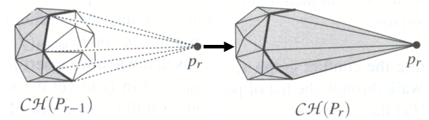
三维凸包——增量法
如果某个面可以被Pr“看见”，则他应当是被去掉的
可见不可见交界线为地平线
依次连接地平线与Pr产生新的面

Slide 45
三维凸包——随机增量
如果我们用随机序列来运行增量法，被删除的总面的个数是O(NlogN), 但是我们寻找可见面的时间很长，导致退化为O(N²)
维护每个面可以看见的点

Slide 46
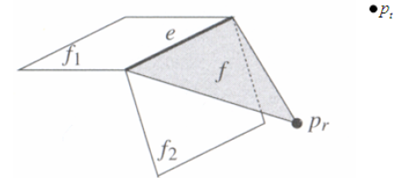
三维凸包——随机增量
e为“地平线”
时间复杂度在于求新面 f 的可见点
f 的可见点一定出现在f1或者f2中，所以我们只需要检查f1和f2的可见点即可

Slide 47
三维计算几何
思考
  三维凸包的 交
  三维凸包的截面积 Aerodynamics (NEERC 2008, LA 4371)
  两个三维凸包的距离

Slide 48
空间数据结构
KD-Tree
BVH-Tree
带估价的常数优化
UVA 12312 KD-Tree或者BVH优化三角形模型求交

Slide 49
欢迎提问、以及勘误指正

Slide 50
题目整理
最小覆盖矩形 UVA 10173
判断一个点是否在内部 SGU 253
求凸包与三角形的面积交 POJ2839
二维线性规划 POJ 1755
多边形面积并 CF#83E
给一个平面图，每次询问一个点所在的区域 uva 12310
求圆与多边形的求Minkowski和 uva12314
uva 12303 各种乱七八糟变换的练手题
给你n个点，求其三维凸包 hdu 4266
三维凸包的截面积 Aerodynamics (NEERC 2008, LA 4371)
UVA 12312 数据结构优化三角形模型求交

